Slide 1
双周任务报告
王延清

Slide 2
现实背景

Slide 3
分类

Slide 4
分类
隔开
SVM
二维平面
用曲线隔开
三维空间
用曲面隔开
高维空间
用超曲面隔开

Slide 5
发现异常
包围
One-class SVM
二维平面
用圈包围
三维空间
用球面包围
高维空间
用超球面包围

Slide 6
One-class SVM
SVDD
Support vector domain description

Slide 7
算法调研

Slide 8
Support vector domain description David M.J. Tax *,1, Robert P.W. Duin

Slide 9
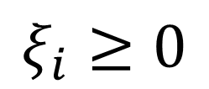
二维平面
用圈包围
$$F(R,a,ξ)=R^{2}+C\sum_{i}{ξ_{i}}$$
函数
包含尽量多的训练数据
$${\left(x_{i}−a\right)}^{T}(x_{i}−a)≤R^{2}+ξ_{i}$$
约束条件
$$ξ_{i}≥0$$

Slide 10
函数在约束条件下的极值
Lagrange乘子法

Slide 11
Lagrange乘子法
$$L(R,a,α_{i},ξ_{i})=R^{2}+C\sum_{i}{ξ_{i}}−\sum_{i}{\left.α_{i}[R^{2}+ξ_{i}−(x_{i}^{2}−2ax_{i}+a^{2})\right]}−\sum_{i}{γ_{i}ξ_{i}}$$
$$α_{i}≥0,γ_{i}≥0$$

Slide 13
$$L=α_{i}\sum_{i}{\left(x_{i}⋅x_{i}\right)}−\sum_{i,j}{\left.α_{i}α_{j}(x_{i}⋅x_{j}\right)}$$
$$0≤α_{i}≤C,\sum_{i}{α_{i}}=1$$

Slide 14
认为z在此超球面内：
即：
$$\left(z⋅z\right)−2\sum_{i}{\left.α_{i}(z⋅x_{i}\right)}+\sum_{i,j}{α_{i}α_{\text{j}}(x_{i}⋅x_{j})≤R^{2}}$$

Slide 15
一般化算法

Slide 16
二维平面
内积
高维空间
核函数

Slide 17
$$\left(z⋅z\right)−2\sum_{i}{\left.α_{i}(z⋅x_{i}\right)}+\sum_{i,j}{α_{i}α_{\text{j}}(x_{i}⋅x_{j})≤R^{2}}$$
$$K\left(z,z\right)−2\sum_{i}{\left.α_{i}K(z,x_{i}\right)}+\sum_{i,j}{α_{i}α_{\text{j}}K(x_{i},x_{j})≤R^{2}}$$
RBF核函数
$$K=\left(exp−{{\left(x_{i}−x_{j}\right)}^{2}}/{s^{2}}\right)$$

Slide 18
算法实现

Slide 19
MATLAB GUI
LIBSVM

Slide 20
MATLAB GUI
数据设置
数据生成
参数调整
运行绘图
训练集数据量
维度数目
测试集数据量
训练集 and 测试集
均匀分布 or 正态分布
n and g
准确率显示
x-y-z and x-y and y-z
判断结果显示

Slide 21
运行结果

Slide 22
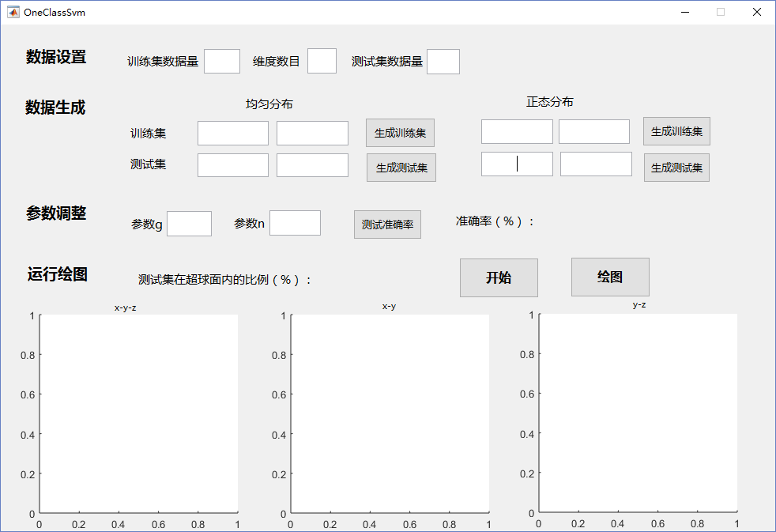

Slide 23
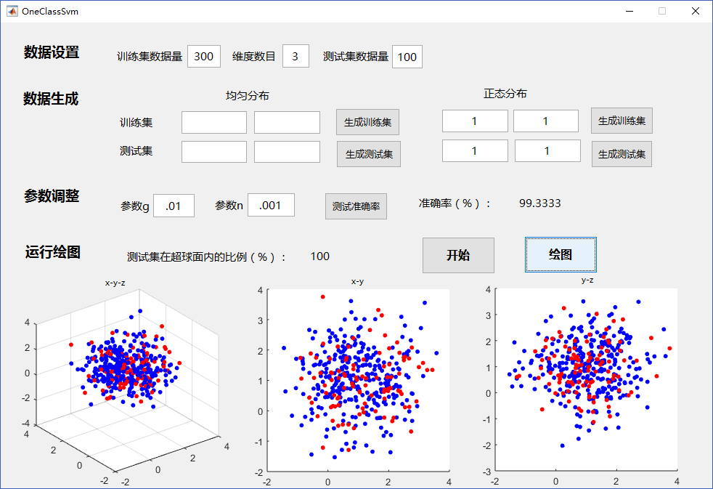

Slide 24
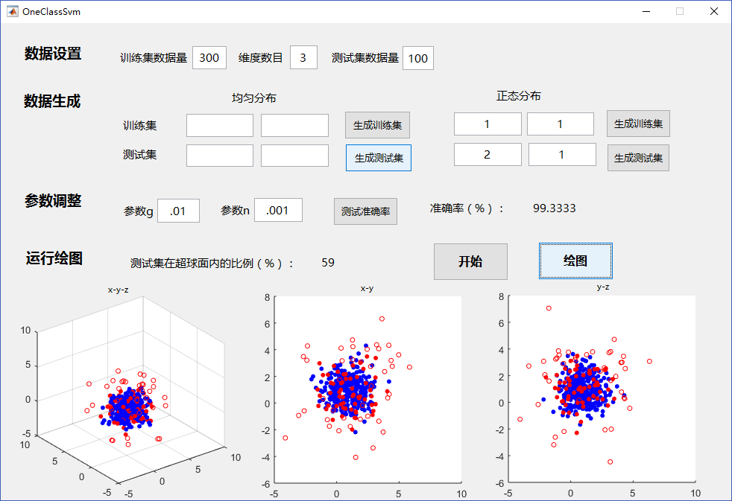

Slide 25
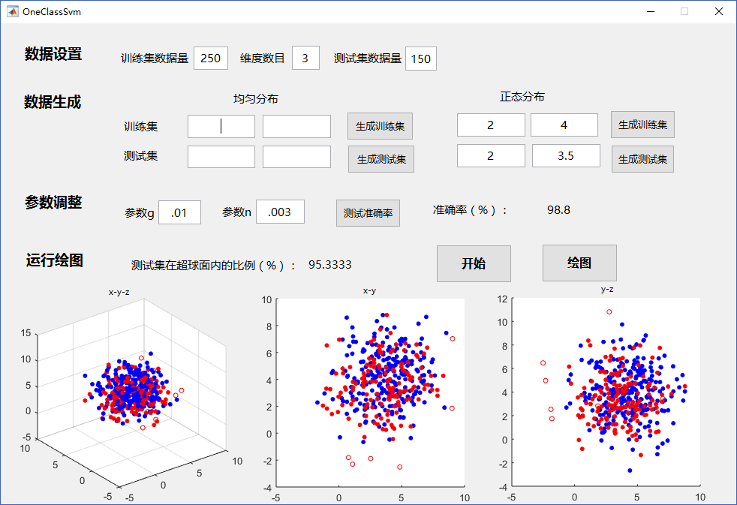

Slide 26
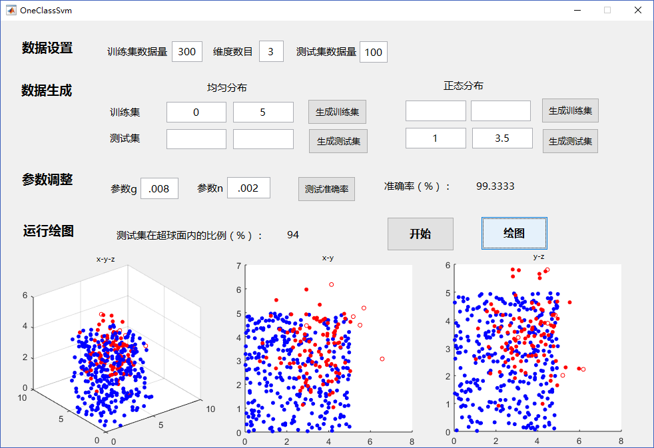

Slide 27
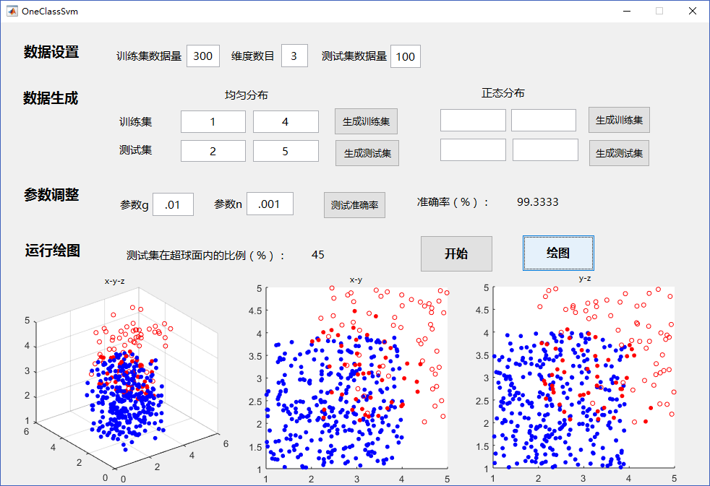

Slide 28
参数调整

Slide 29
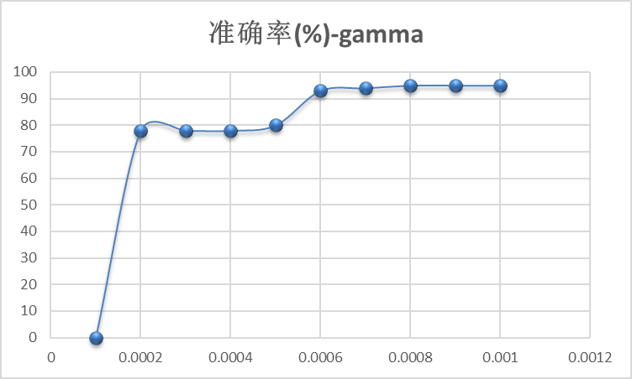
参数g的调整

Slide 30
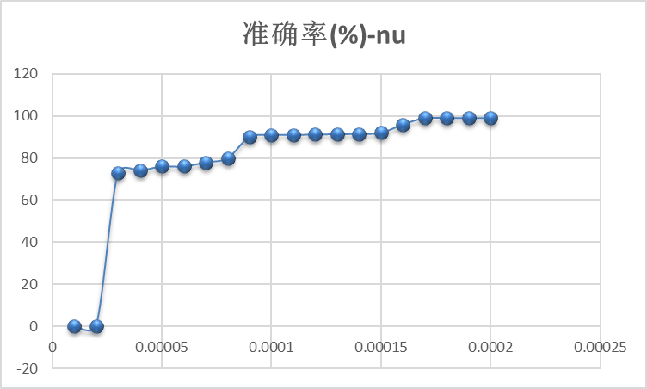
参数n(nu)的调整

Slide 31
较好的参数（范围）
训练数据量：≥30
g: 0.0008-0.045
n: 0.0001-0.04

Slide 32
进一步任务
LIBSVM的内部算法
LIBSVM: a library for support vector machines
（R优化的具体方式 & 参数nu如何决定α）
维度对准确率的影响
第二类错误（及准确率）的统计
选用支持向量数目的统计
与其他 One-class SVM 算法进行效果对比
自动设置参数并绘制曲线

